Slide 1


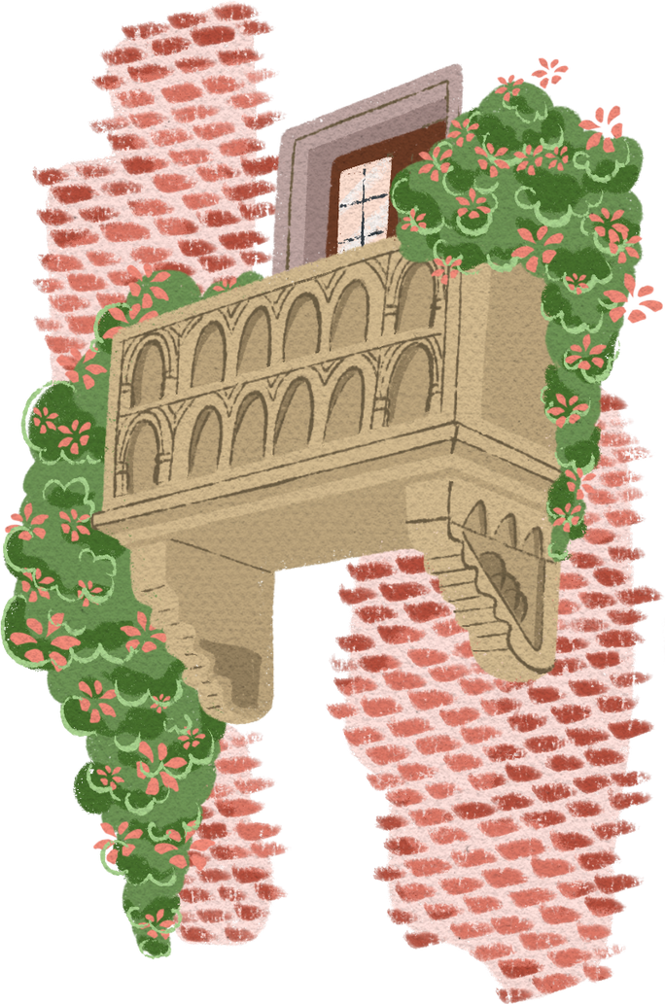
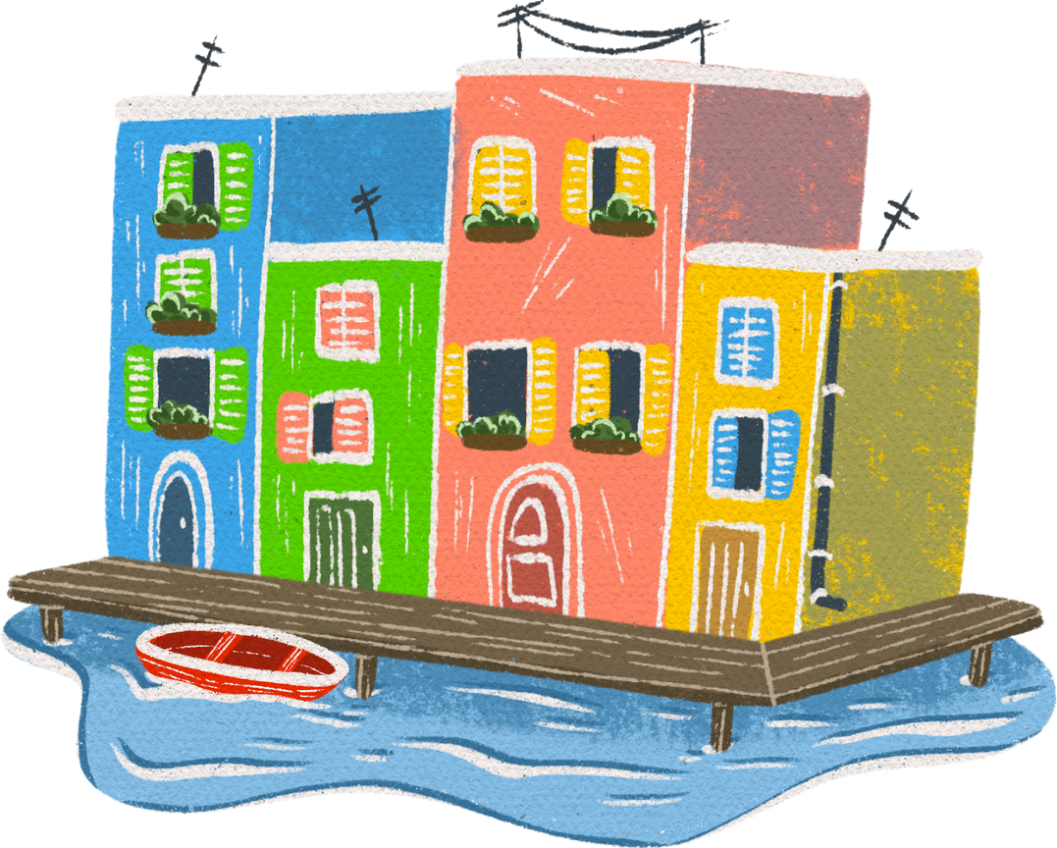
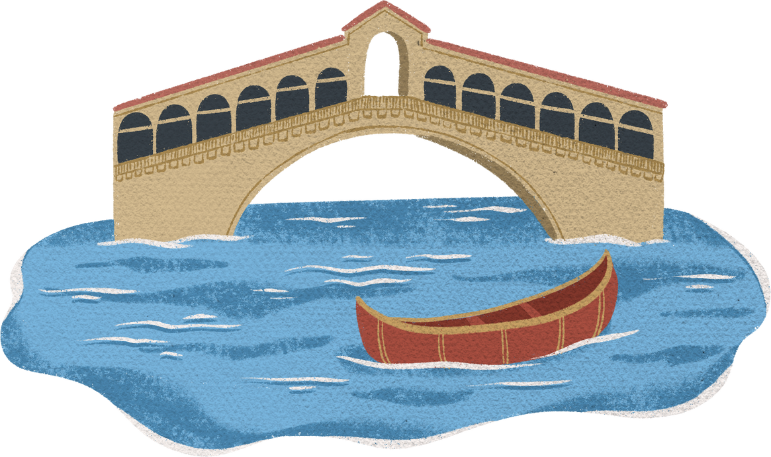
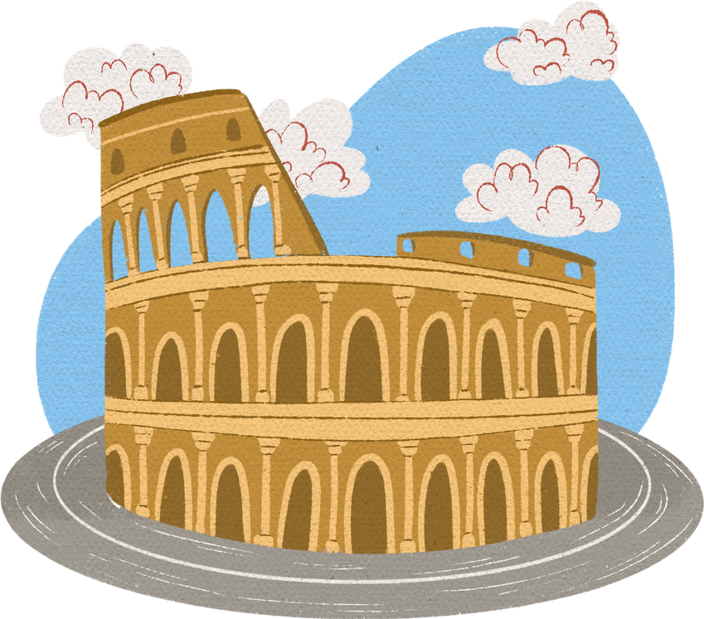
MATKA NAPOLIIN
Uyen Vu

Slide 2

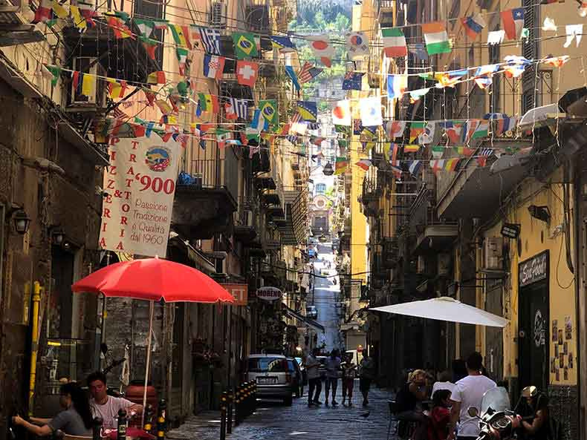
Viime viikolla minä ja minun poikaystävä kävimme Napolissa, Etelä-Italiassa, viikon ajan.
Ensin me lähdimme Jyväskylästä perjantaina, matkustimme Helsinkiin ja yövyimme siellä yhden yön.
Seuraavana päivänä, lauantaina, menimme lentokentälle ja lensimme Napoliin.
ALOITUS

Slide 3
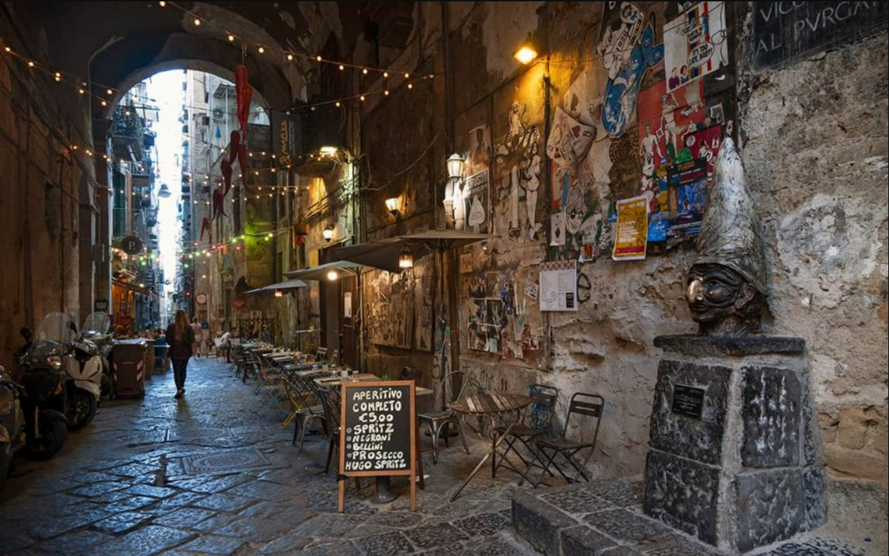
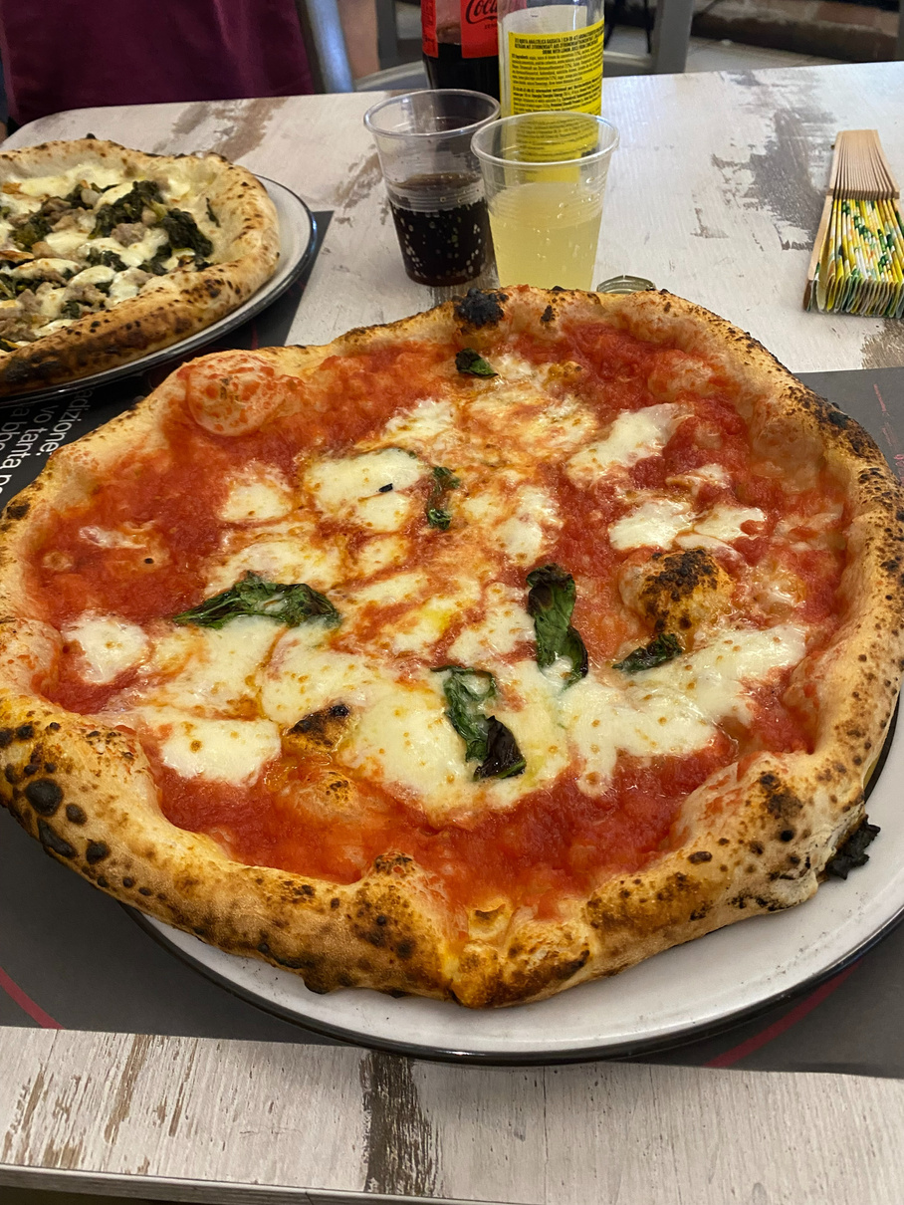
HELLO NAPOLI!
Me saavuimme Napoliin illalla noin kello kymmenen.
Heti sen jälkeen valitsimme ravintolan hotellin läheltä ja söimme pizzaa.
Napoli on kuuluisa Margherita-pizzasta, ja tietysti me söimme sitä.
Ruoka oli hyvää, ja lopuksi menimme lepäämään.

Slide 4

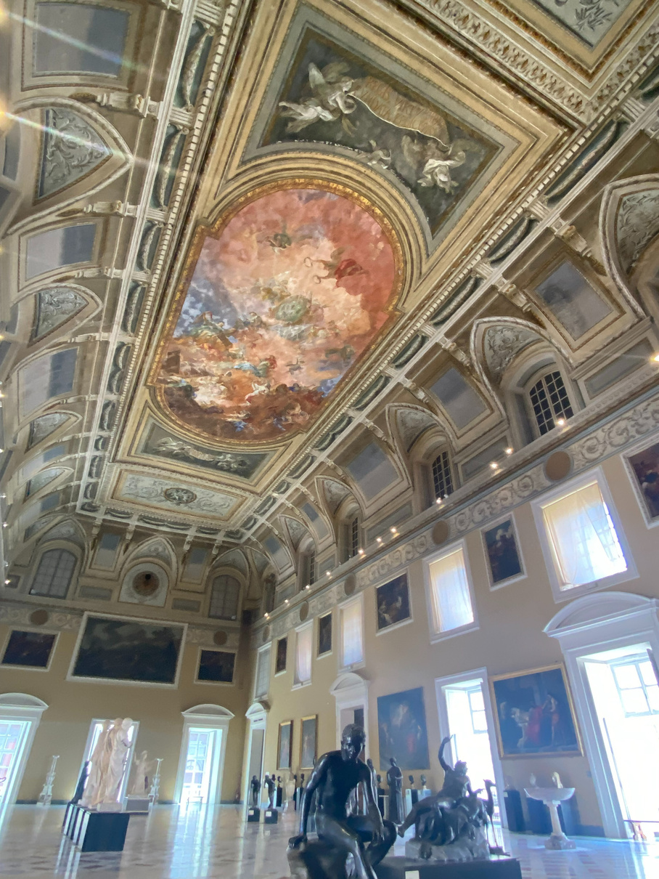
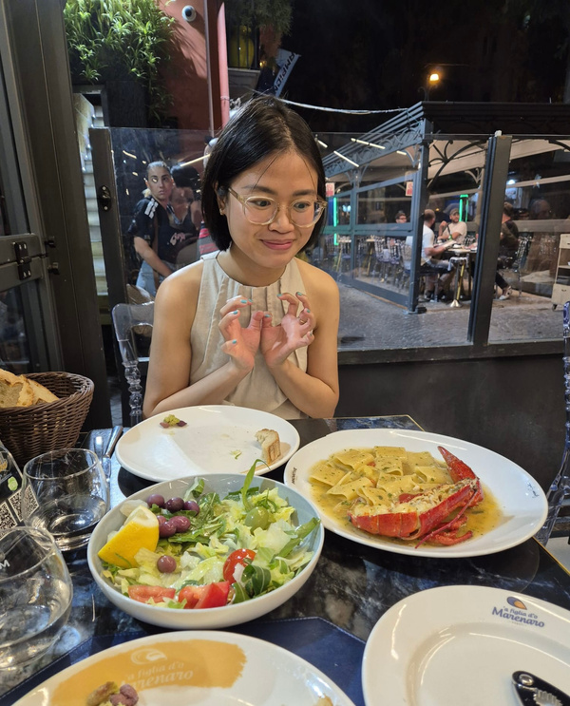

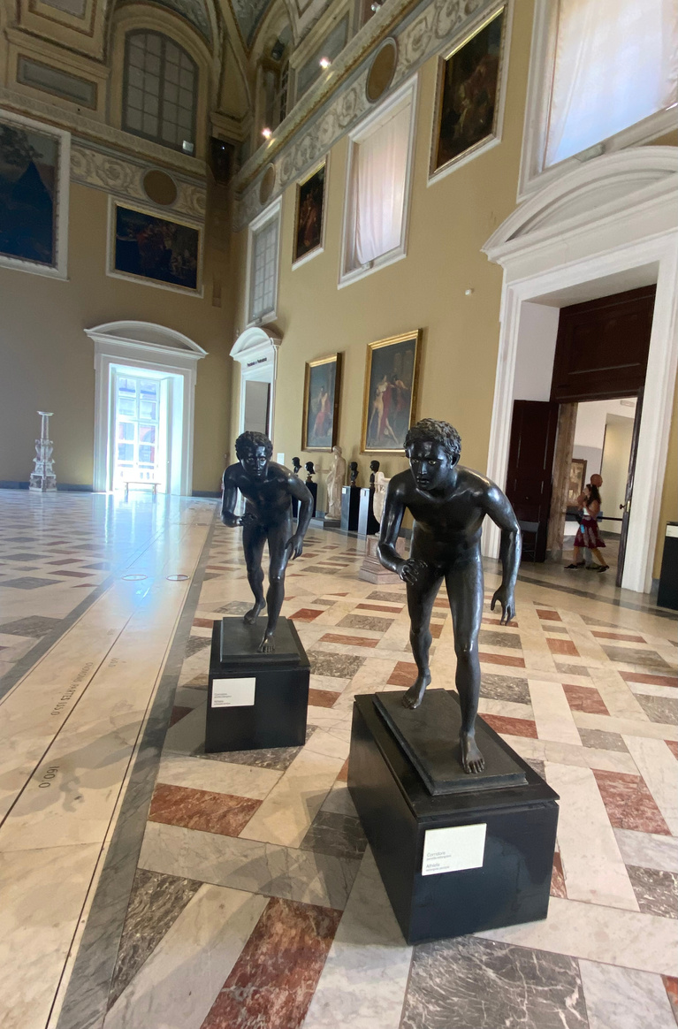
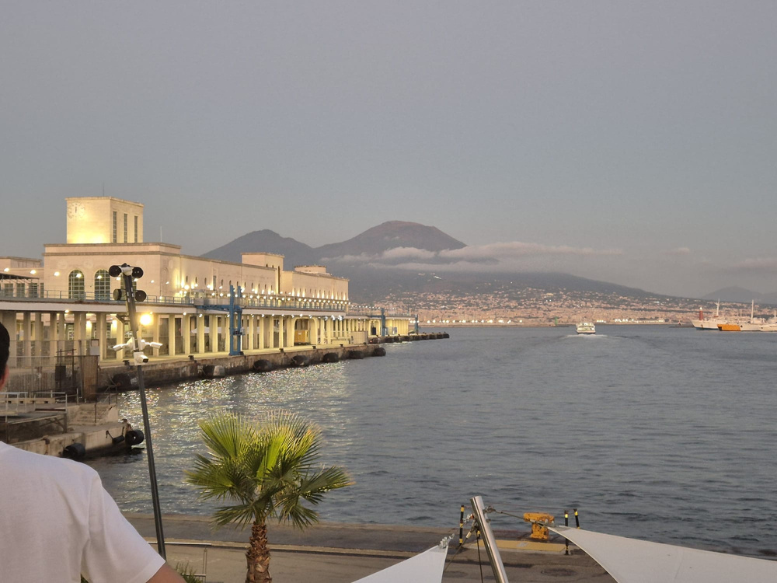
KESKIOSA
Sitten kerron, mitä teimme Napolissa.
Seuraavana päivänä kävimme arkeologisessa museossa. Siellä oli kauniita frescoja, mosaiikkeja ja artefakteja Kreikan ja Rooman valtakunnasta sekä Pompejista ja Herculaneumista.
Me katsoimme patsaita ja nautimme taiteesta. Ulkona oli kuitenkin todella kuuma.
Sitten söimme mereneläviä ja pastaa ja kävelimme merenrantaan.
Maisema oli erityisen kaunis illalla.

Slide 5
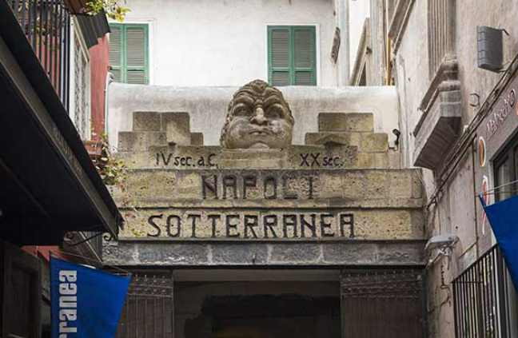
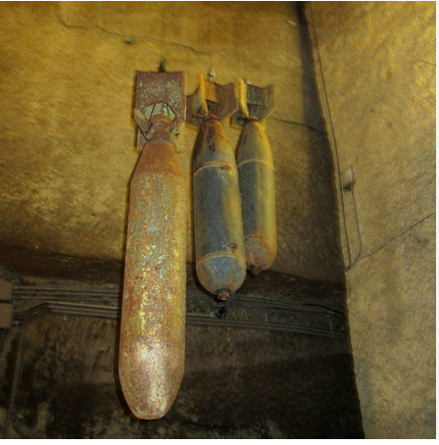
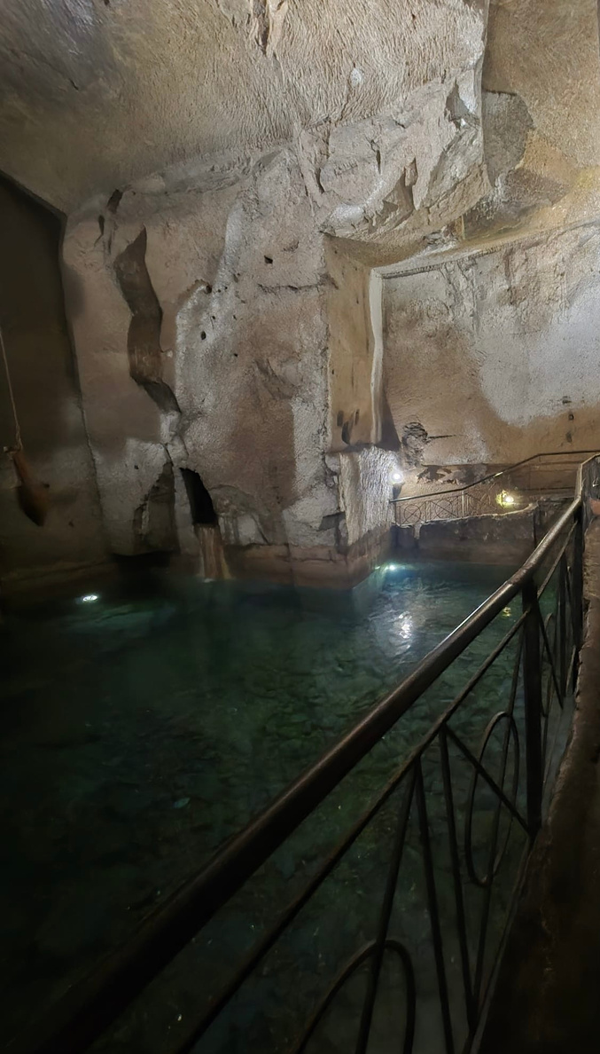
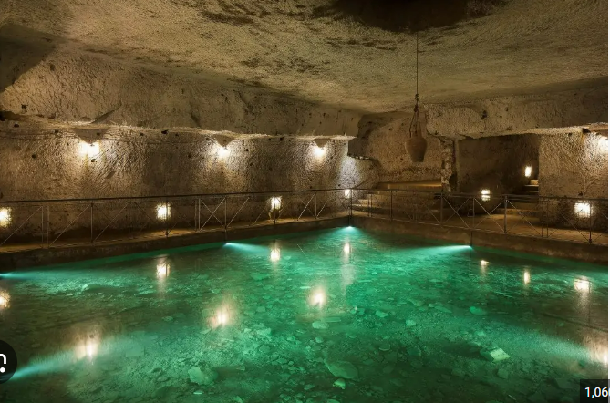
Sen jälkeen seuraavana päivänä kävimme Underground Naples -kohteessa, Napoli Sotterraneassa.
Meillä oli opas, joka kertoi paljon paikan historiasta.
Näimme entisiä vesikanavia, jotka olivat myös pommisuoja toisessa maailmansodassa.

Slide 6
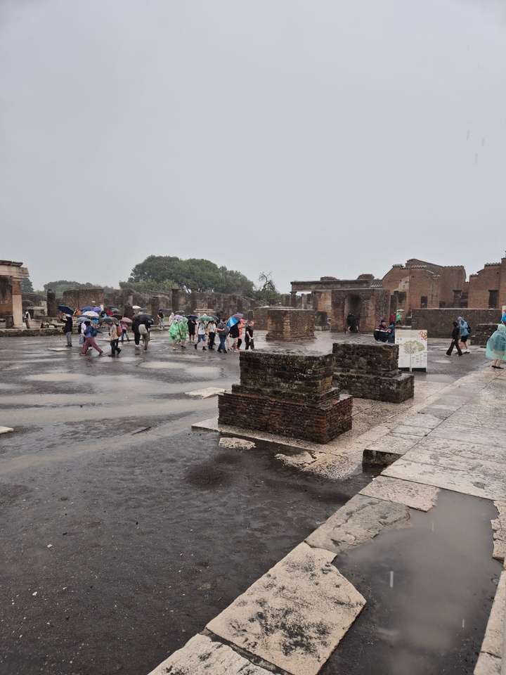
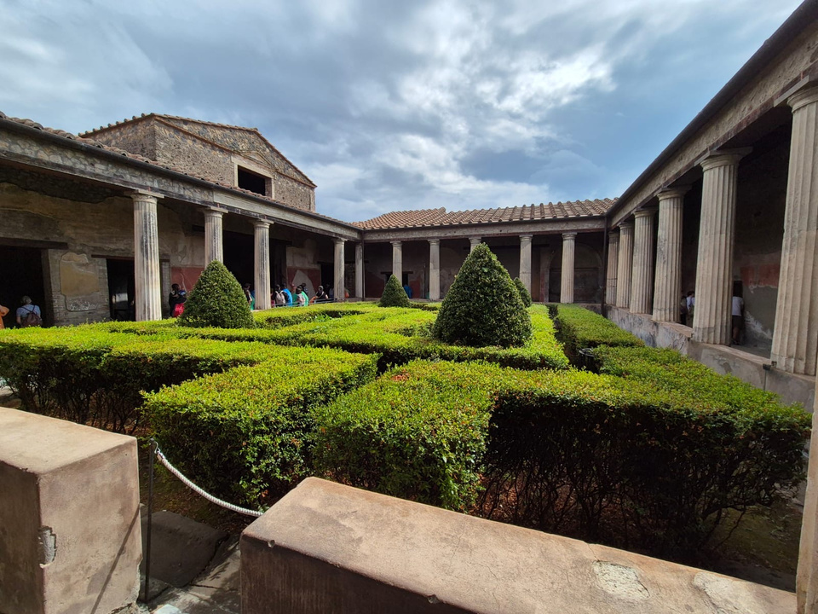
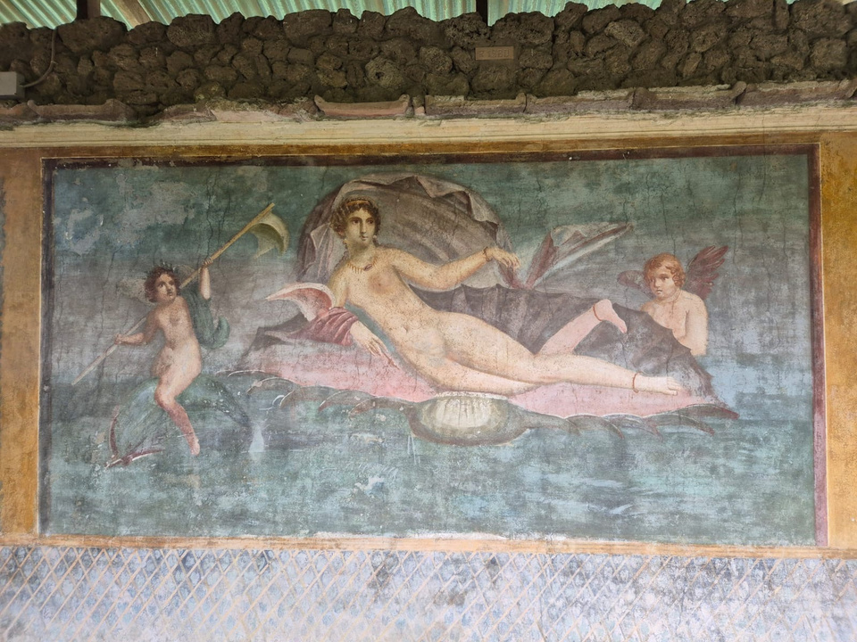
Seuraavana päivänä menimme Pompejiin.
Matka Napoliista Pompejiin kesti noin 30 minuuttia.
Satoi paljon, joten kokemus ei ollut kovin hyvä.
Näimme areenan, kylpylän ja taloja Pompejissa.
Me kävelimme ympäri ja kuuntelimme paikan historiasta.
POMPEII

Slide 7
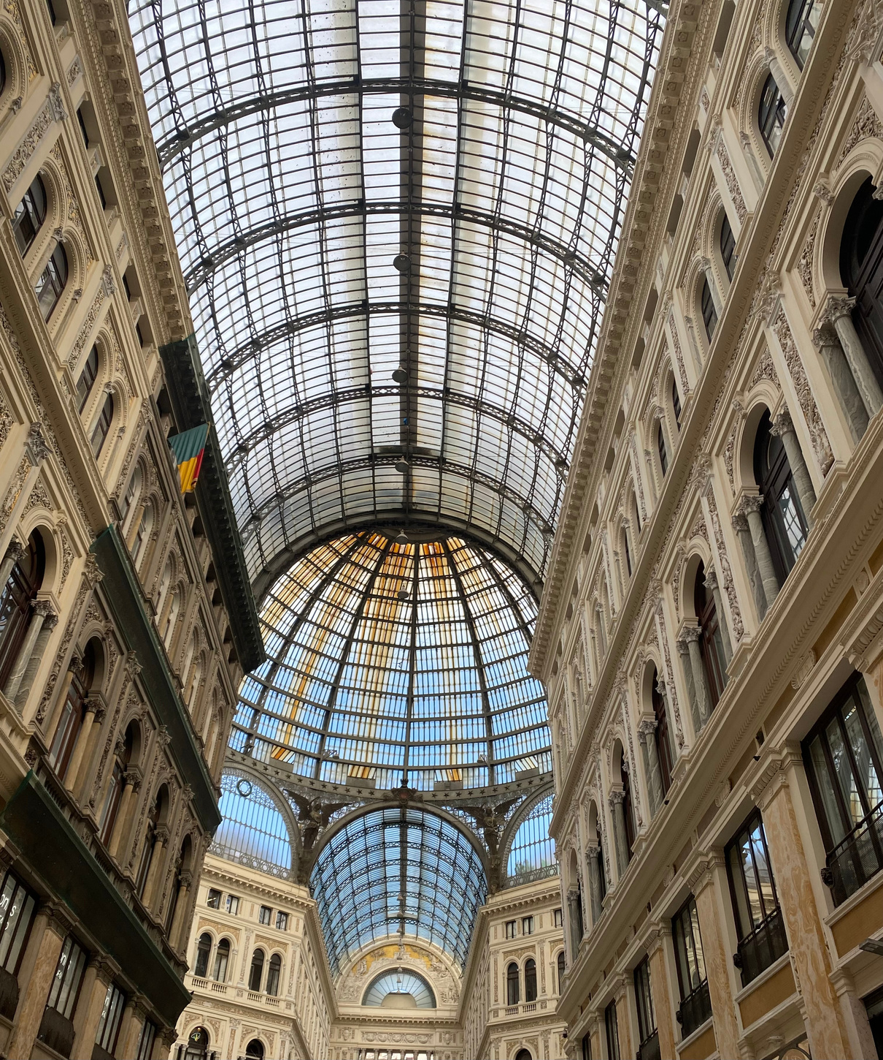
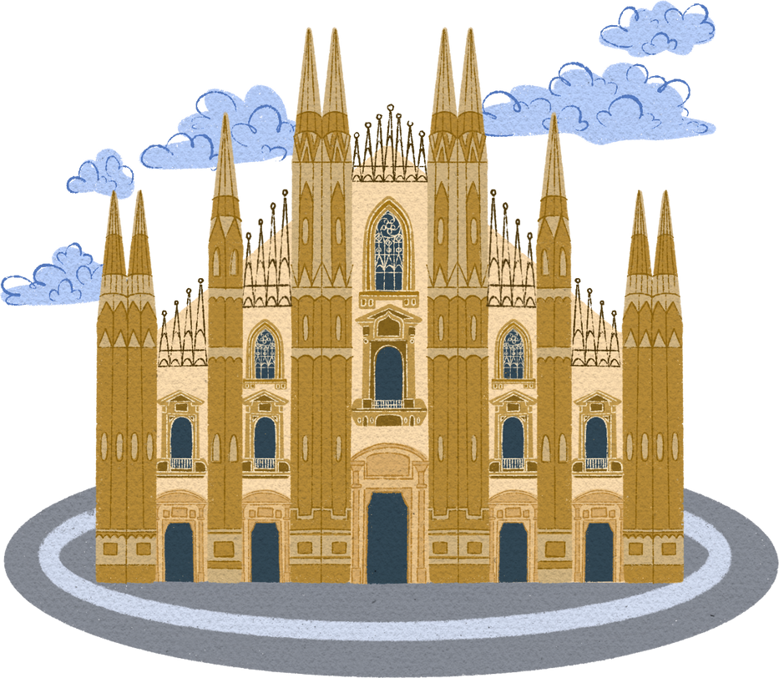
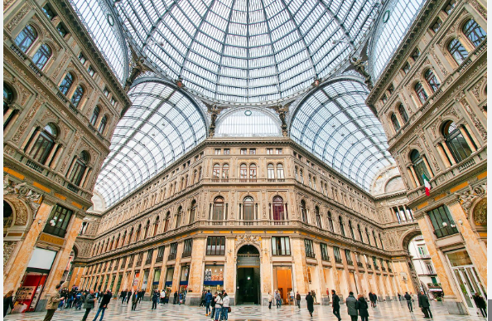
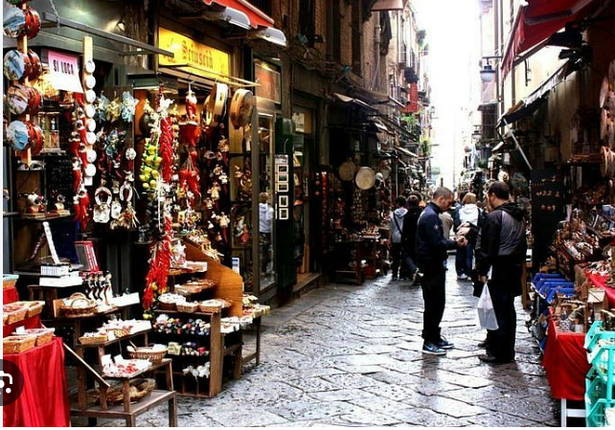
Seuraavana päivänä satoi taas, joten me vain kävelimme ympäri, söimme ja lepäsimme hotellissa.
Kävimme myös Galleria Umbertossa, joka on kaunis ostoskeskus.
Kävelimme ostoskadulla ja ostimme tuliaisia.
Meidän täytyi levätä, koska olimme kävelleet paljon.

Slide 8
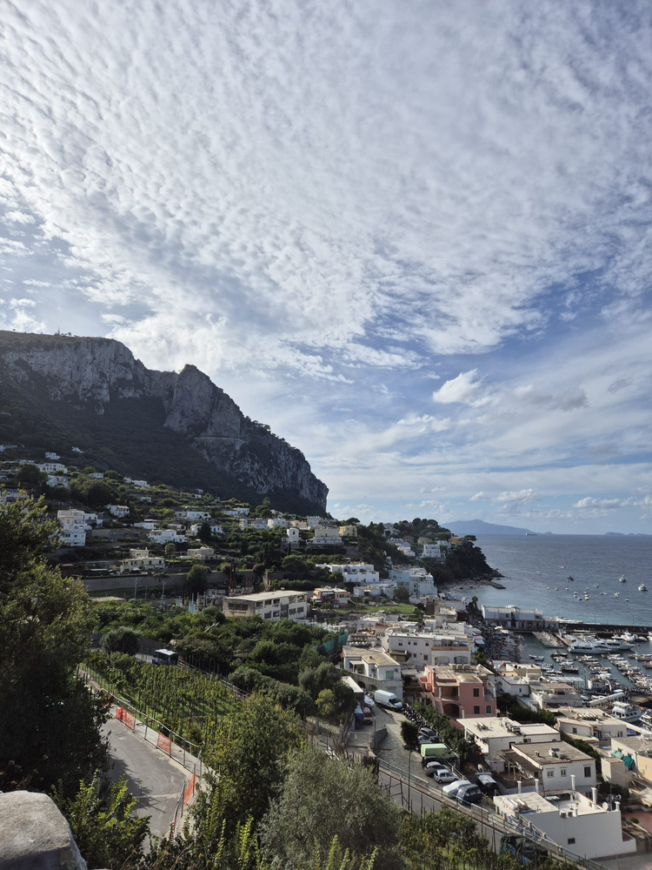
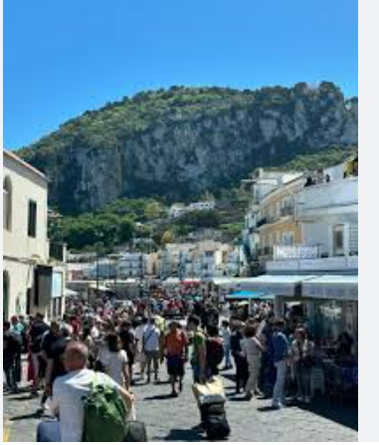
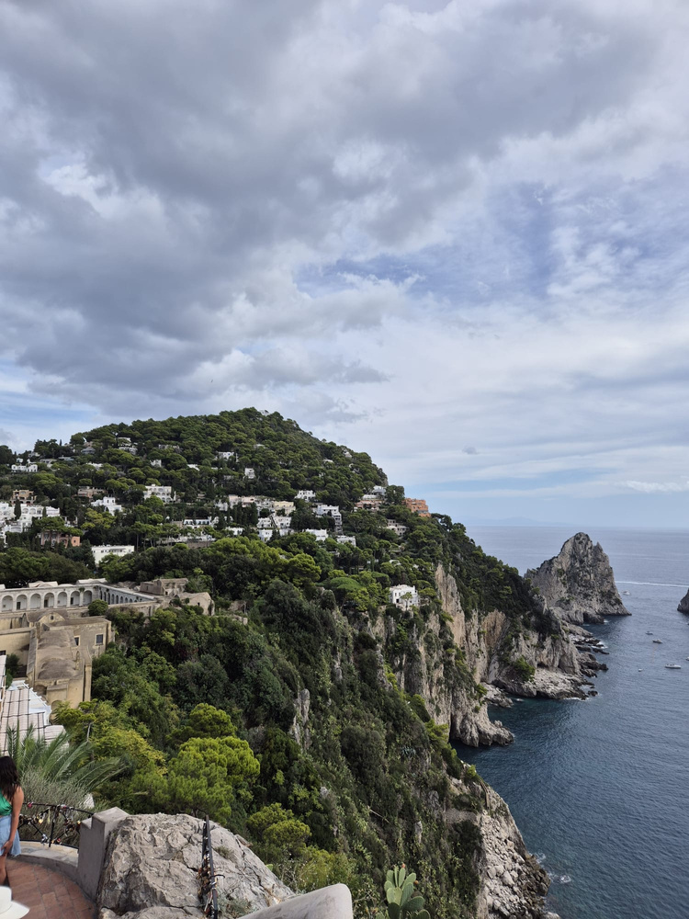
Sitten teimme retken Caprin saarelle veneellä.
Capri oli kaunis, mutta siellä oli liikaa ihmisiä.
Kävimme myös Augustus-puutarhassa ja näimme monta kissaa.
Meidän mielestä Caprissa olisi voinut viettää vähemmän aikaa.

Slide 9
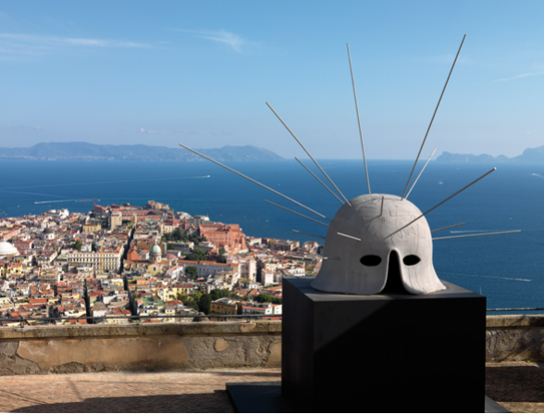
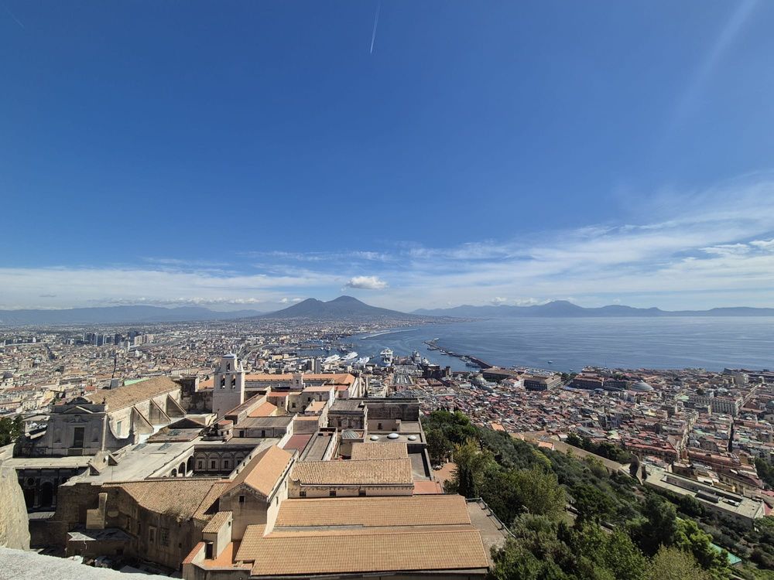
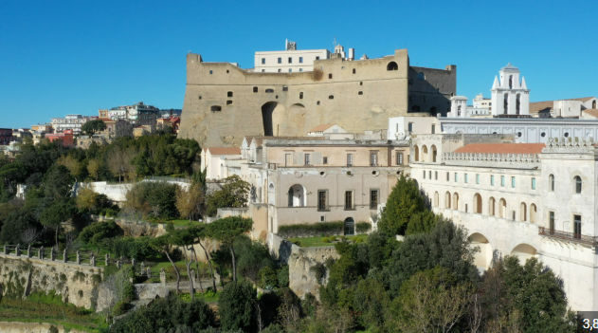
Lopuksi viimeisenä päivänä kävimme Castel Sant’Elmon linnassa.
Sieltä näki koko kaupungin maiseman. Sieltä näki saaria, taloja ja sataman.
Aikaisemmin siellä oli armeijan harjoituksia ja vankeja.
Tämä oli minun poikaystäväni lempipaikka.

Slide 10
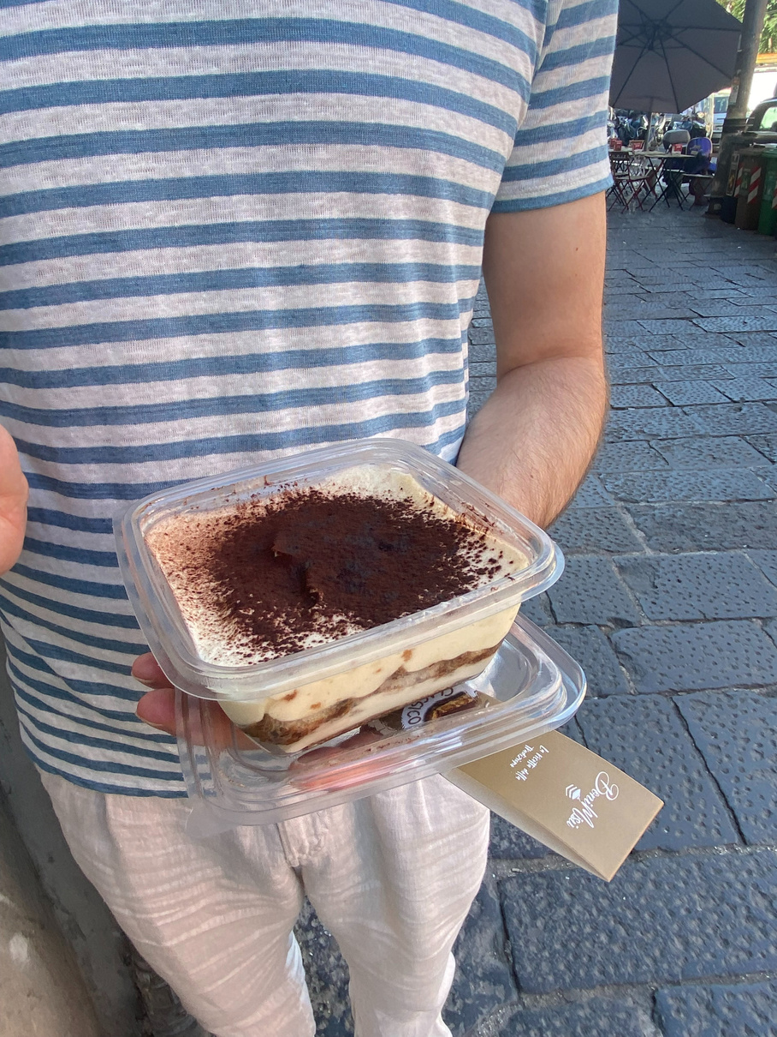
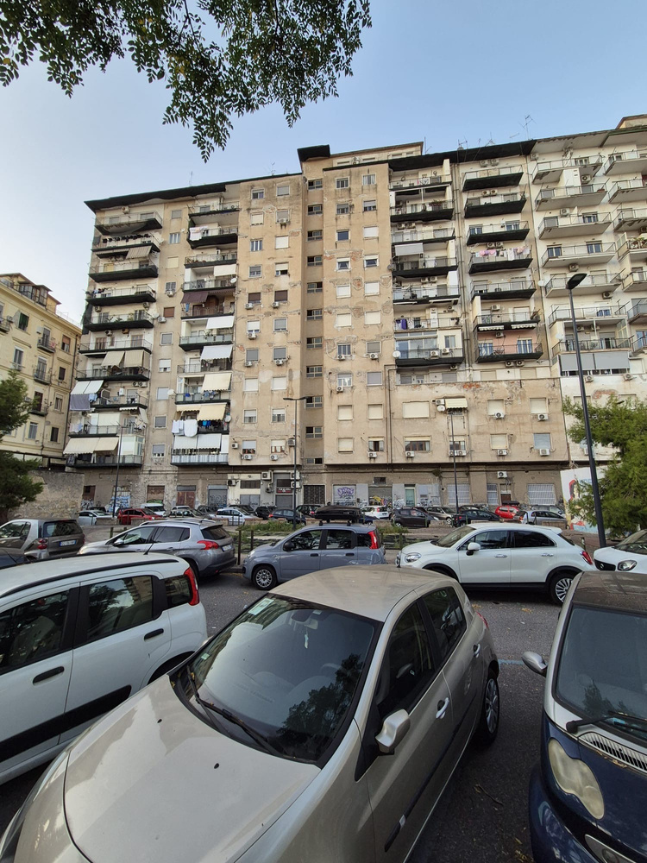
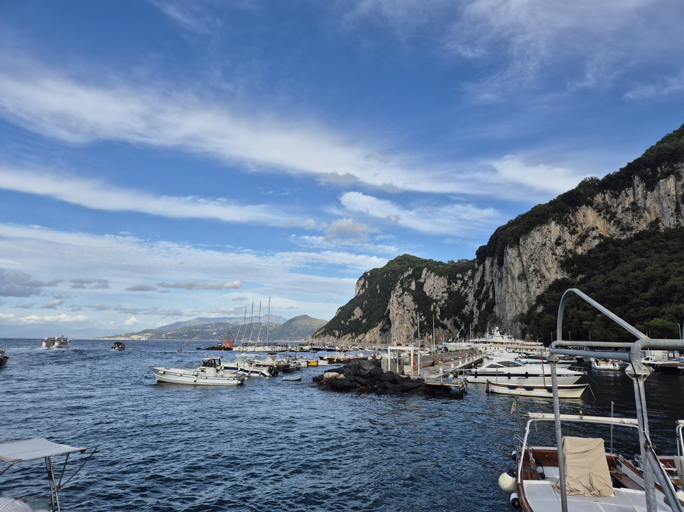
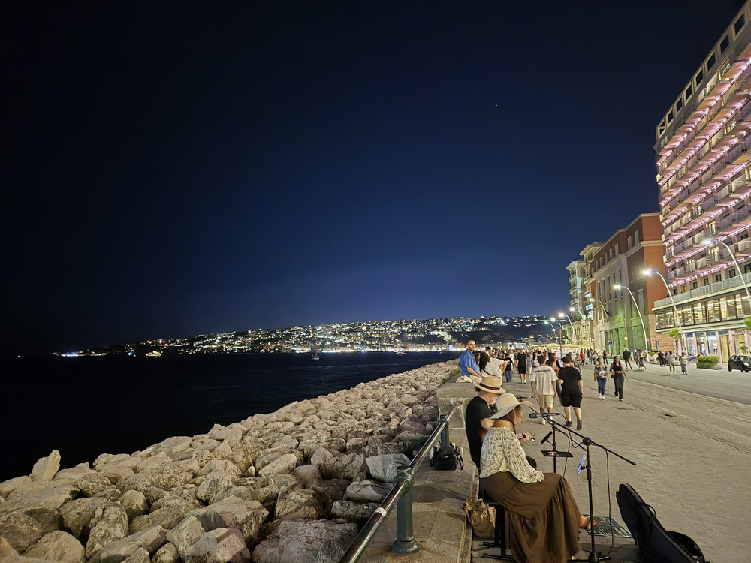
Me pidimme Napolista.Ruoka oli todella hyvää ja maukasta.Maisema on kaunis.Me nautimme auringosta ja kaaoksesta.Napoli on vähän samanlainen kuin minun kotikaupunkini, Vietnamin pääkaupunki Hanoi.Mutta kadut ovat vähän likaisia, ja emme tunne oloamme kovin turvalliseksi yöllä, kun ihmiset ajavat moottoripyörällä todella nopeasti.

Slide 11
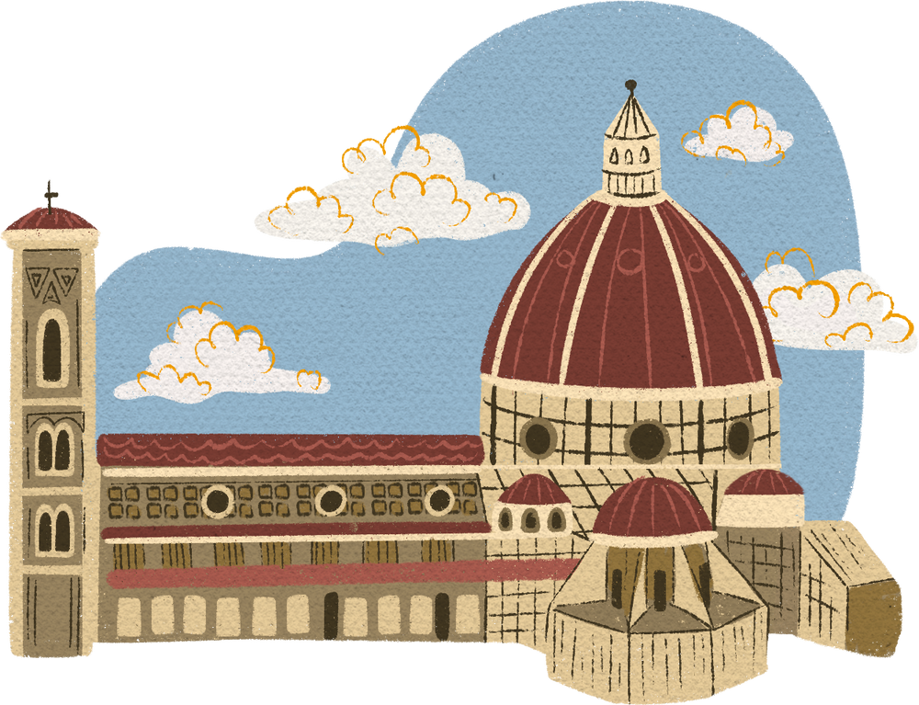
1
TRAVEL HACK
Älä mene suoraan paikkaan, tarkista ensin netistä ja osta lippu.
2
Ole aina varovainen, kun menet tungokseen.
3
Tiskin hinta on eri kuin pöydän hinta.
4
Ruoka on hyvää kaikkialla, ei tarvitse mennä kuuluisaan paikkaan.

